Slide 1
Проектная работа
Анализ базы вакансий.

Slide 2
Описание:
Анализ базы вакансий.
Цель проекта: в течении 2х недель выявить различия в предлагаемых вакансиях для Аналитиков данных и специалистов по Data Science.
Исходные данные: Данные получены из API HH.ru
Ссылка на данные:
Аналитик данных:https://disk.yandex.ru/i/j2RzDZawMifubg
Data Scientist: https://disk.yandex.ru/i/W4EUIRl9SzXM4A

Slide 3
План работы над проектом
Предобработка данных.
Исследовательский анализ данных.
Определение доли грейдов Junior, Junior+, Middle, Senior среди вакансий Аналитик данных и Специалист по Data Science.
Определение наиболее желаемых кандидатов на вакансии Аналитик данных и Специалист по Data Science по следующим параметрам: самые важные hard-skils, самые важные soft-skils. Ответ отдельно дайте для грейдов Junior, Junior+, Middle, Senior.
Определение типичного места работы для Аналитика данных и специалист по Data Science по следующим параметрам: ТОП-работодателей, зарплата, тип занятости, график работы. Ответ отдельно дайте для грейдов Junior, Junior+, Middle, Senior.
Расчет помесячной динамики количества вакансий для Аналитика данных и специалиста по Data Science. Ответ отдельно дайте для грейдов Junior, Junior+, Middle, Senior.
Формулирование выводов и рекомендаций.
Создание презентации.

Slide 4
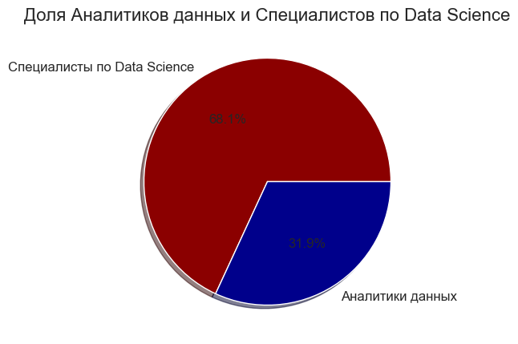
Определение доли среди вакансий Аналитик данных и Специалист по Data Science:
После проведенного анализа мы видим, что:
- специалисты Data Science более востребованы на рынке труда - 68%,
- Аналитики данных менее востребованы чуть больше 31%

Slide 5
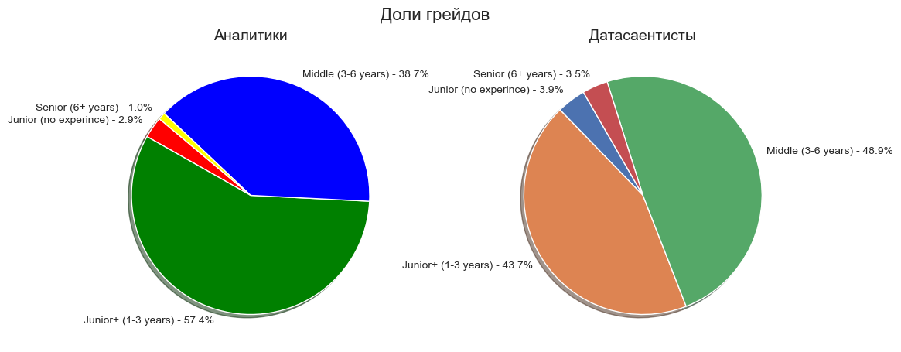
Определение доли грейдов Junior, Junior+, Middle, Senior среди вакансий Аналитик данных и Специалист по Data Science.
Как мы видим, что для должности «Аналитика данных» и для должности «Data Science» чаще всего требуются специалисты уровня:
Junior+ (1-3 years) около 50%;
Middle (3-6 years) около 40 %,
т.е. специалисты с опытом как минимум от 1года.
- Senior требуется только в 1% случаев.

Slide 6
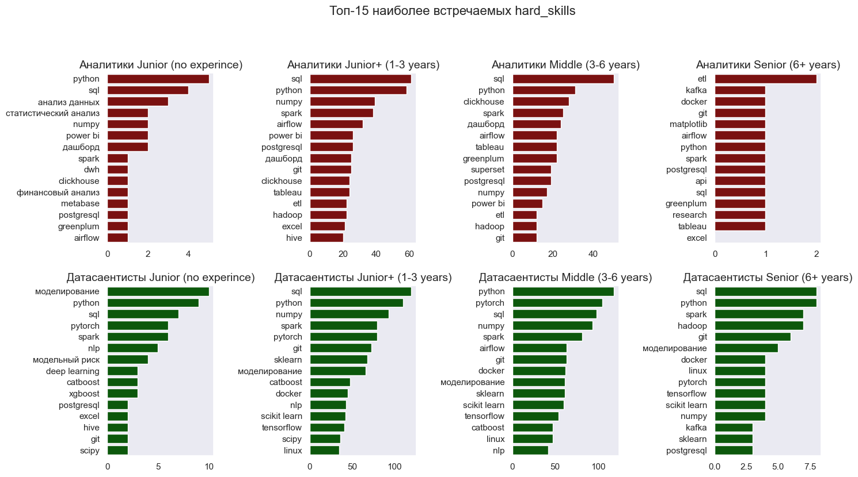
Определение наиболее желаемых кандидатов на вакансии Аналитик данных и Специалист по Data Science по следующим параметрам: самые важные hard-skils, самые важные soft-skils. Ответ отдельно дайте для грейдов Junior, Junior+, Middle, Senior.
У Аналитиков данных необходимые Hard_Skills
знания SQL, Python и основ статистики у кандидатов.
на всех уровнях, кроме Senior, важен навык работы с Excel.
- умение работать с BI системами, такими как Power BI и Tableau.
на уровень Junior+ аналитика, приобретает значение владение ETL процессами и инструментами, включая Airflow.
уровень Senior аналитиков ключевыми становятся знания ETL, Spark, Greenplum, Kafka.
У Data Science необходимые Hard_Skills:
необходимы требованиями к специализированным навыкам в области машинного обучения, включая ML, PyTorch и NLP,
востребованы навыки работы с Docker и Spark.
для специалистов Data Science на всех уровнях необходимо знание системы контроля версий Git.

Slide 7
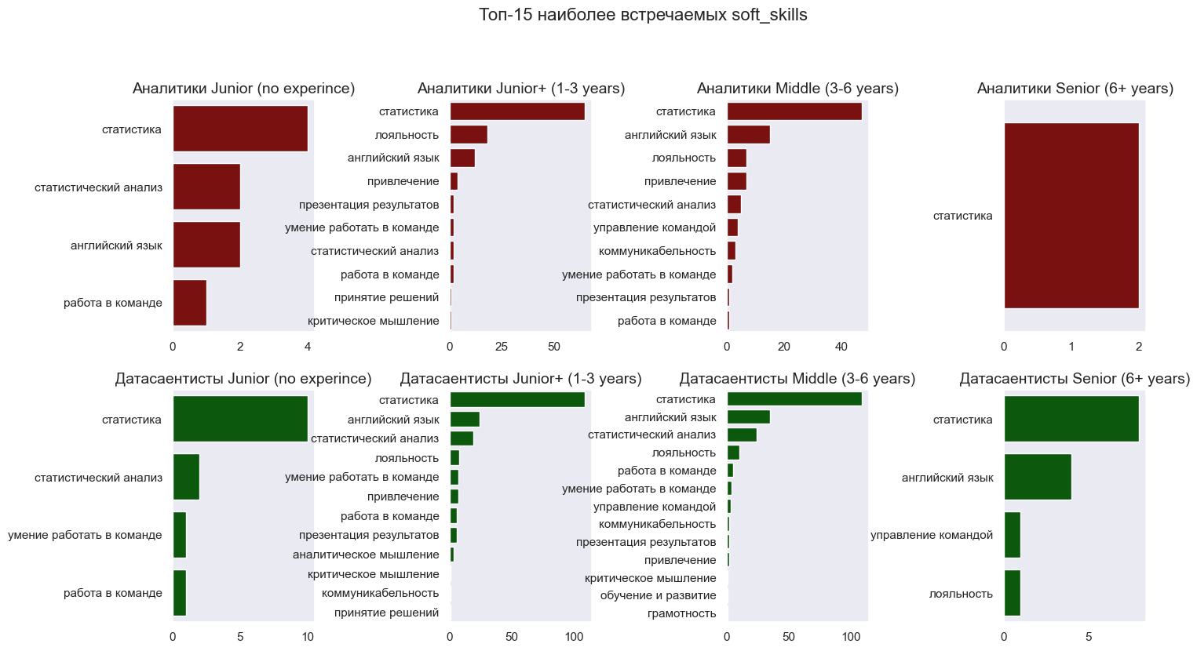
ТОП_15 Soft_Skills для всех специальностей и уровней:

Slide 8
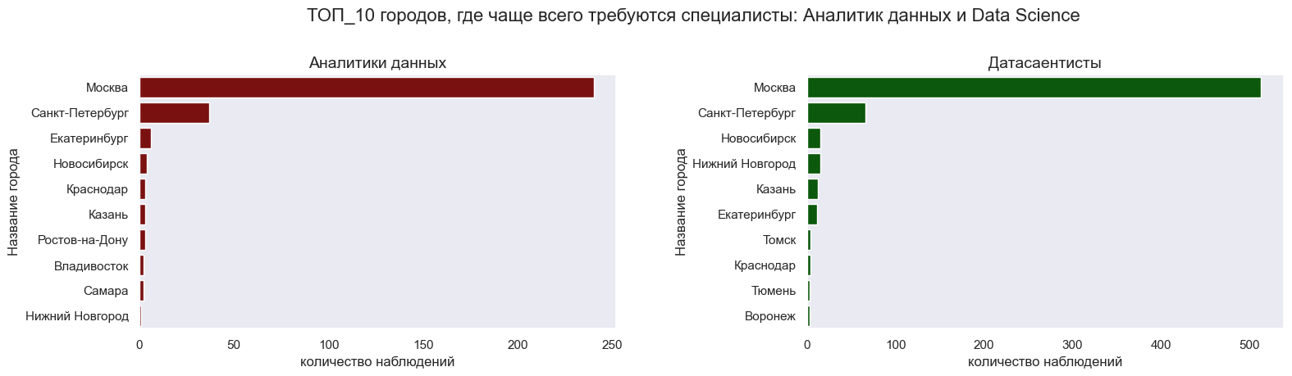
Определение типичного места работы для Аналитика данных и специалист по Data Science по следующим параметрам: ТОП-работодателей, зарплата, тип занятости, график работы. Отдельно для грейдов Junior, Junior+, Middle, Senior.
Как мы видим что:
- больше всего вакансий в городах: Москва, Санкт- Петербург и Екатеринбург, Новосибирск. В городах миллионниках.
- а "львиная доля" всех вакансий находится в Москве

Slide 9
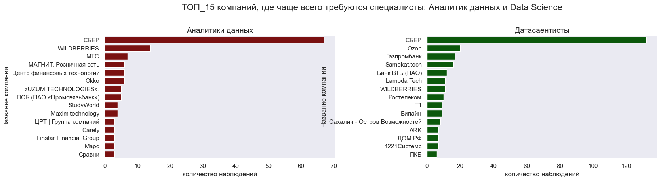
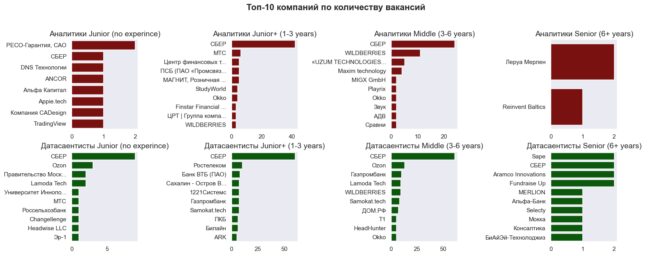
Определение ТОП-работодателей вакансии Аналитик данных и Специалист по Data Science для грейдов Junior, Junior+, Middle, Senior.
Как мы видим:
СБЕР - компания, у которой больше всех вакансий по обеим специальностям.
Далее идут маркетплейсы ("Wildberries" и "OZON"), при этом в "Wildberries" требуются аналитиков больше, чем датасаентистов, а в OZON требуются датасаентисты.
В ряд других банков требуются специалисты обоих специальностей(Газпромбанк, ПСПБ, ВТБ, ПКБ)
А вот на Специальность Senior Аналитика Данных первое место занимают Леруа Мерлен и

Slide 10
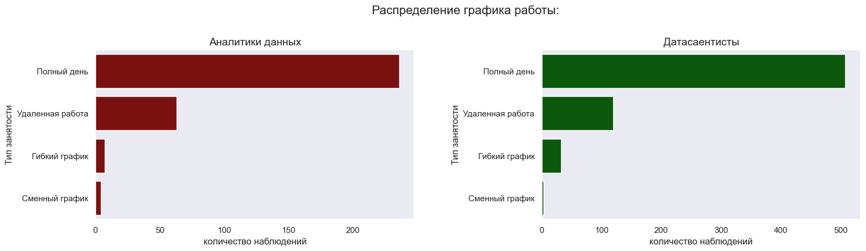
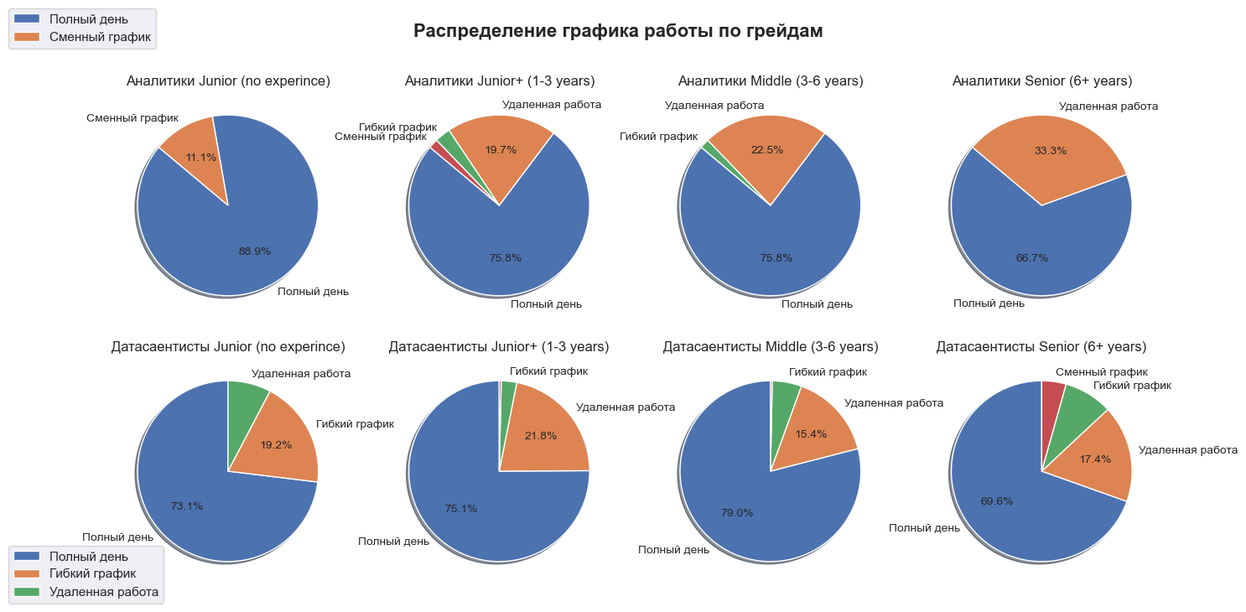
Предоставляемый графика работы по специальностям Аналитика данных и специалист по Data Science. Отдельно для грейдов Junior, Junior+, Middle, Senior.
Большая часть работодателей предлагает кандидатам обеих специальностей полный рабочий.
можно отметить, что сотрудникам без опыта, на должность Junior в основном полный рабочий день и лишь 11% предлагают сменный график(специальность Аналитик данных).
А вот у Датасаентистов уже есть возможность поработать удаленно.
с ростом должности увеличивается процент возможности работать удаленно.
Работать сменно практически не предлагается по обеим специальностям. Но тут и понятно, такая специфика работы.

Slide 11
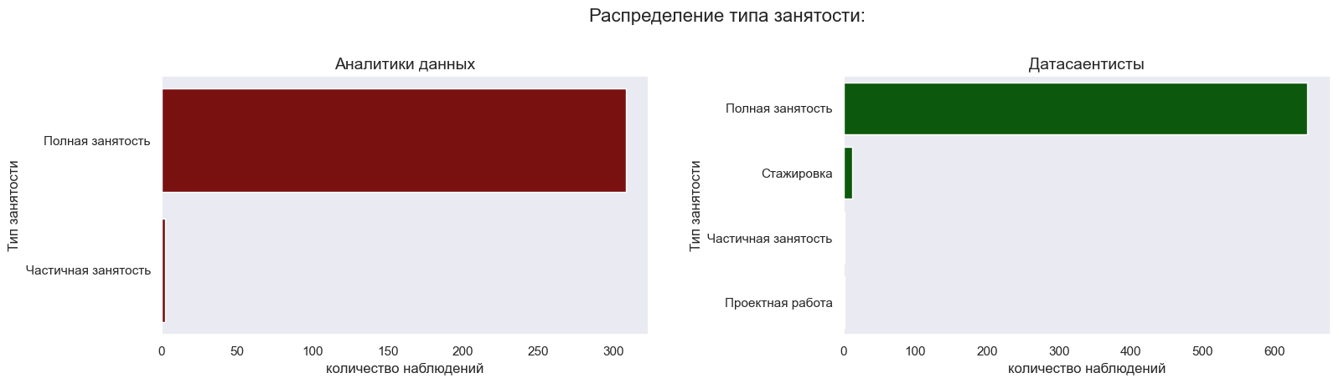
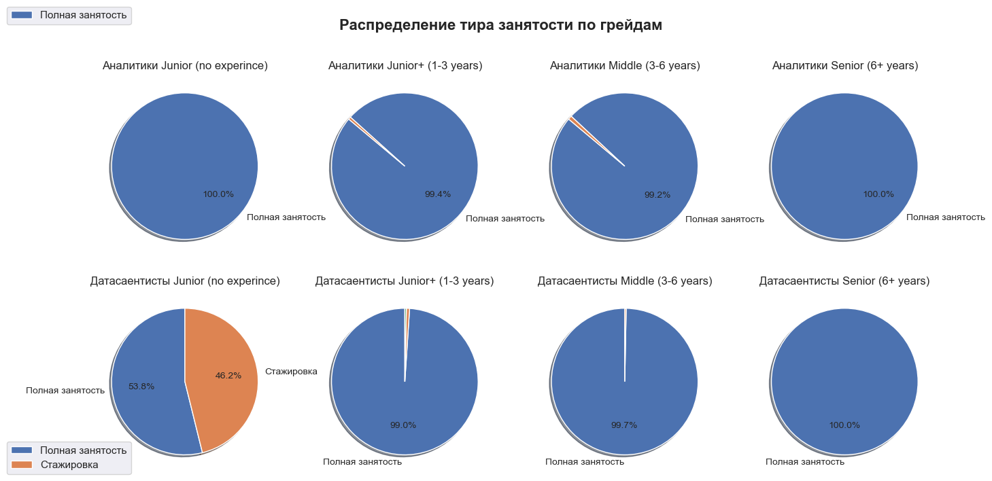
Предоставляемый тип занятости по специальностям Аналитика данных и специалист по Data Science. Отдельно для грейдов Junior, Junior+, Middle, Senior.
На всех специальностях требуется полная занятость.
И только на должности Junior у Специалиста Data Science предлагается стажировка в 46%

Slide 12
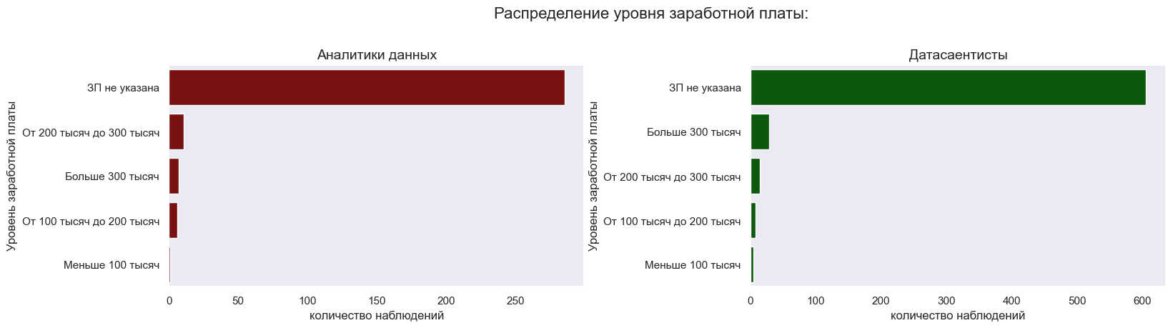
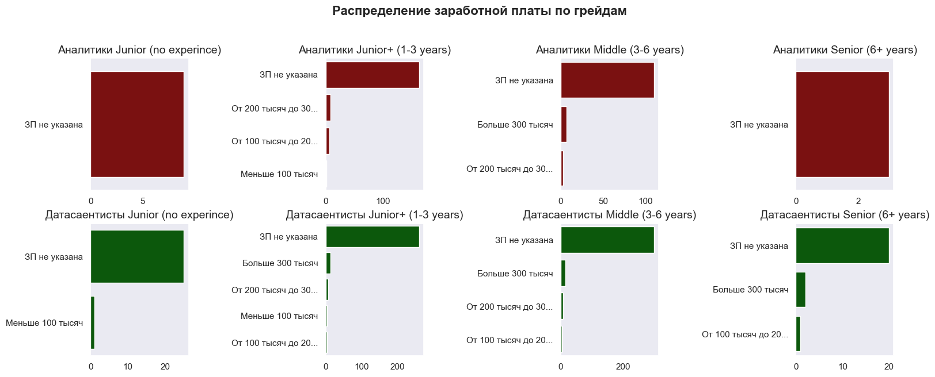
Распределение уровня заработной платы по специальностям Аналитика данных и специалист по Data Science. Отдельно для грейдов Junior, Junior+, Middle, Senior.
- Имеющиеся данные по уровням заработных плат показывают, что работодатели не любят указывать заработную плату для начинающих специалистов без опыта Junior и специалистов с большим опытом уровня Senior.
- можно отметить, что зарплатные платы аналитиков на уровнях junior+ оказываются ниже, чем у датасаентистов с аналогичным опытом
- зарплата аналитика на уровне junior+ составляет около 200 тыс. рублей, в то время как для датасаентиста этой же категории — более 300 тыс. рублей.
- у специалистов middle уровня медианная зарплата аналитика, как и у датасаентиста около 300 тыс. рублей.

Slide 13
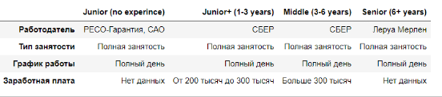
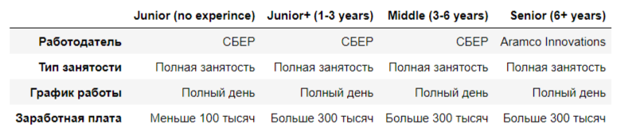
Определение типичного места работы для Аналитика данных и специалист по Data Science по следующим параметрам
Специалист «Аналитик данных» :
сотрудник СБЕР, в основном на должности Junior + и Middle,
с полной занятостью
и полным рабочим днем.
с начальным уровнем заработной платы от 200 тыс. рублей.
Специалист «Data Science» :
сотрудник СБЕР, все уровни Junior, Junior + и Middle, кроме Senior.
с полной занятостью
полным рабочим днем.
с начальным уровнем заработной платы от 100 тыс. руб. с увеличением в зависимости от опыта и стажа.

Slide 14
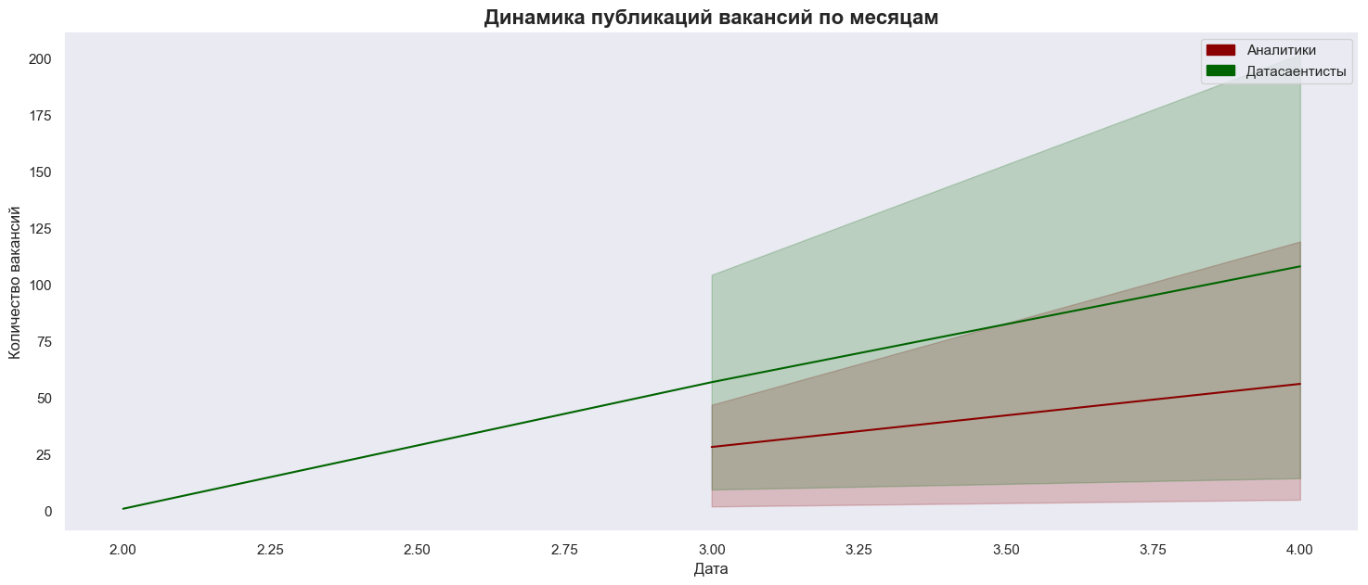
Расчет помесячной динамики количества вакансий для Аналитика данных и специалиста по Data Science. Ответ отдельно дайте для грейдов Junior, Junior+, Middle, Senior.
Наблюдается некоторый рост числа вакансий, однако период для анализа составляет всего 2 месяца и этого не достаточно, чтоб понять увеличивается спрос на специалистов «Аналитика данных» и «Data Science».

Slide 15
Вывод и рекомендации: Исследование рынка труда в области Аналитики данных и Data Science выявило ряд важных тенденций, которые могут служить руководством как для специалистов, ищущих работу, так и для компаний, стремящихся привлечь квалифицированные кадры.
- аналитики данных востребованы, чуть менее чем специалисты Data Science на рынке труда
- спрос на специалистов уровня Junior+ особенно высок среди аналитиков, тогда как для Data Science преобладают позиции Middle и Junior+. Это подчеркивает различия в требованиях к уровню опыта в зависимости от специализации
СБЕР, Торговые компании («Магнит»), Маркетплейсы("Wildberries" и "OZON") , различные банки выделяются как основные работодатели в сфере аналитики данных
По типу занятости большинство вакансий предлагают полную занятость, за исключением начинающих специалистов, для которых также доступны стажировки и проектная работа. С увеличением опыта у аналитиков растет и доля предложений с возможностью удаленной работы, в то время как в Data Science обратная тенденция.
В отношении заработных плат заметен разрыв между ожиданиями Аналитиков и специалистов Data Science . Начинающие аналитики сталкиваются с зарплатами от 100 тыс. рублей, в то время как специалисты Data Science на уровне Junior+ и Middle имеют более высокие доходы.

Slide 16
Рекомендации для курсов по подготовке специалистов
«Аналитик данных»
Data Science
Так как на должность «Аналитика данных» в основном требуются специалисты уровня Junior+ ,уже имеющих опыт работы от 1 года. То при обучении на аналитиком данных, стоит прежде всего смотреть требования для Junior+ специалистов и добавить в план учебы, такие не мало важные навыки как:
- Execel (требуется на разном уровне специальности)
- bi системы, как показывает исследование, самой популярной среди работодателей является Power Bi, Metabase BI
- необходимо добавить обучение по созданию презентаций с использованием самых популярным ПО для подготовки и просмотра презентаций, например Power Point.
- увеличить объем дополнительных практик, т.к. требуются специалисты с опытом.
Т.к. на должность Data Science требуются специалисты, начиная от уровня Junior+ ,уже имеющих опыт работы от 1 года. То при обучении на Data Science, стоит прежде всего смотреть требования для Junior+ специалистов и добавить в план учебы, такие не мало важные навыки как:
- CatBoost , XGBoost
библиотеки Payton для машинного обучения, например scikit lean
стоит больше времени уделитьс большими текстовыми моделями и моделями компьютерного зрения, судя по ключевым навыкам это самые востребованные направления в Data Science.

